Slide 1

স্বাগতম

Slide 2
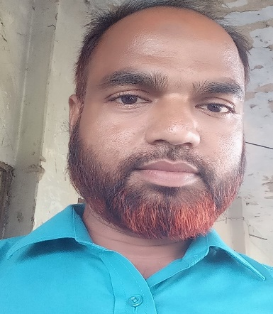
শিক্ষক পরিচিতি
মোঃ শরিফুল ইসলাম
সহকারী শিক্ষক (আই.সি.টি)
চৌবাড়ীয়া তোয়াজ উদ্দিন দাখিল মাদরাসা
পাঠ পরিচিতি
শ্রেণি: ৬ষ্ঠ
বিষয়: তথ্য ও যোগাযোগ প্রযুক্তি
অধ্যায় : ১ম
পাঠ: ১
সময়: ৫০ মিনিট
Notes:
এই স্লাইড থেকে শিক্ষক ও পাঠ পরিচিতি জানবে।

Slide 3

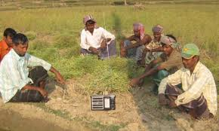
ছবিগুলোতে আমরা কী দেখতে পাচ্ছি?
তথ্য ও যোগাযোগ প্রযুক্তির ধারণা
মোবাইল ফোনের মাধ্যমে এসএমএস পাঠাচ্ছে।
রেডিওর মাধ্যমে কৃষি বিষয়ক অনুষ্ঠান শুনছে।
Notes:
লোকটি কী ব্যবহার করছে? কৃষকেরা কী করছে? এই রকম প্রশ্নের মাধ্যমে ছাত্র/ছাত্রীদের দ্বারা পাঠের নাম বের করা যেতে পারে।

Slide 4
শিখনফল
এই পাঠ শেষে শিক্ষার্থীরা...
১। তথ্য ও যোগাযোগ প্রযুক্তির কী বর্ণনা করতে পারবে;
২। তথ্য ও যোগাযোগ প্রযুক্তিতে ব্যবহৃত হয় এমন
কতকগুলো যন্ত্র চিহ্নিত করতে পারবে;
৩। রেডিও, টেলিভিশন, মোবাইল, ইন্টারনেট ও
মাল্টিমিডিয়া প্রজেক্টরের ব্যবহার বর্ণনা করতে পারবে;
৪। তথ্য ও যোগাযোগ প্রযুক্তি উৎপত্তির পর্যায়গুলো বর্ণনা করতে পারবে।
Notes:
শিখনফল অনুযায়ী পাঠ উপস্থাপন করতে হবে।

Slide 5
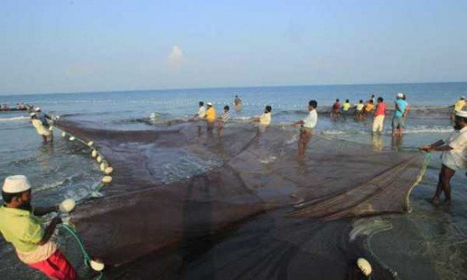
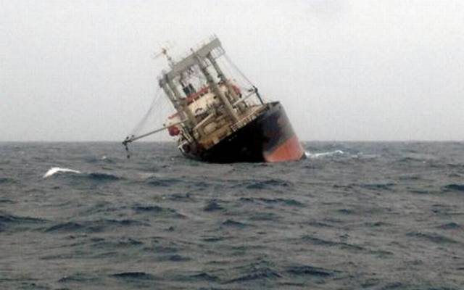
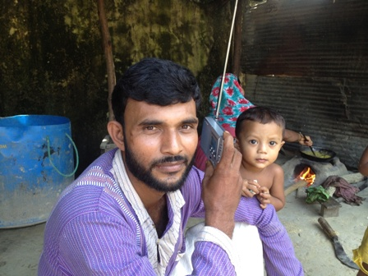
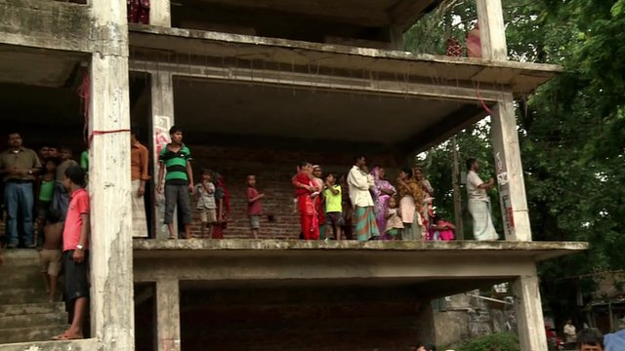
মনোযোগ দিয়ে নিচের চিত্রগুলো লক্ষ কর
জেলেরা সাগরে মাছ ধরে সংসার চালায়।
সাগরে প্রায়ই ঝড় হয়।
রেডিওর মাধ্যমে ঝড়ের সংবাদ
তাড়াতাড়ি শোনা যায়।
ফলে বিপদ থেকে রক্ষা পাওয়া যায়।
Notes:
এই স্লাইড থেকে রেডিওর ব্যবহার সম্পর্কে বলতে পারবে।

Slide 6
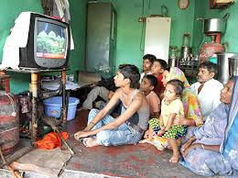
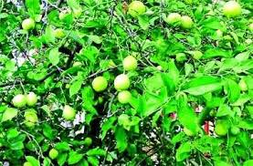
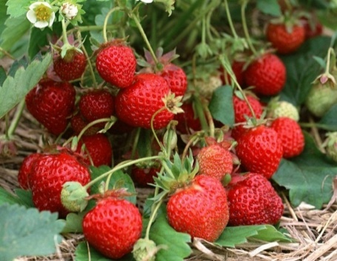
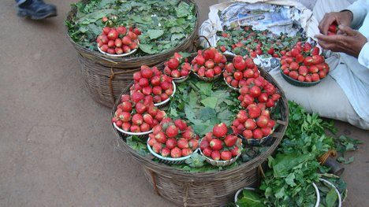
টেলিভিশনের মাধ্যমে বিভিন্ন ধরণের
অনুষ্ঠান দেখা ও শোনা যায়।
টেলিভিশনের ‘কৃষি দিবানিশি’ অনুষ্ঠান দেখে
নতুন কিছু চাষ সম্পর্কে জানা যায়।
এই ফল থেকে অনেক টাকা উপার্জন করে।
একজন কৃষক ‘কৃষি দিবানিশি’ অনুষ্ঠান দেখে
স্ট্রবেরি ফলের চাষ করে।
Notes:
এই স্লাইড থেকে টেলিভিশনের ব্যবহার সম্পর্কে বলতে পারবে।

Slide 7
নিচের ভিডিওটি লক্ষ কর এবং ছেলেটি কিসের মাধ্যমে পরীক্ষার ফলাফল জানতে পারল তা বল।
Notes:
মোবাইল এসএমএস পাঠিয়ে পরীক্ষার ফলাফল পাওয়া যায়।

Slide 8
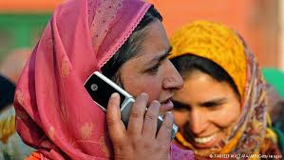
এখানে কী হচ্ছে?
মোবাইলে কথা বলা হচ্ছে।
Notes:
এই স্লাইড থেকে যোগাযোগের ক্ষেত্রে মোবাইল ব্যবহারের প্রয়োজনীয়তা বলতে পারবে।

Slide 9
জোড়ায় কাজ
প্রাত্যহিক জীবনে ব্যবহৃত হয় এমন কয়েকটি
তথ্য ও যোগাযোগ প্রযুক্তির নাম লেখ।
Notes:
শিক্ষার্থীরা সাধারণত রেডিও, টেলিভিশন, মোবাইল ফোন, ইন্টারনেট, মাল্টিমিডিয়া প্রজেক্টর প্রভৃতির কথা বলবে।

Slide 10


কম্পিউটারের সামনে বসে ইন্টারনেট থেকে
যে কোন তথ্য সহজেই পাওয়া যায়।
ইন্টারনেট থেকে তথ্য নিয়ে আমরা সহজেই
মুক্তিযুদ্ধ বিষয়ে রচনাও লিখতে পারবে।
Notes:
এই স্লাইড থেকে শিক্ষার্থীরা জানতে পারবে ইন্টারনেটের মাধ্যমে তথ্য সংগ্রহ করা যায়।

Slide 11
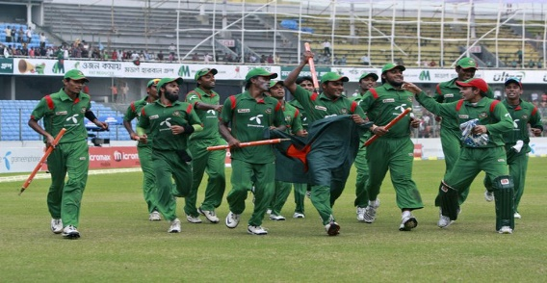
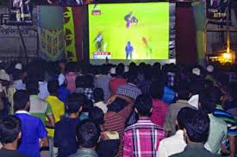
ছবিগুলোতে আমরা কী দেখতে পাচ্ছি?
ঢাকায় ক্রিকেট বিশ্বকাপ খেলা হচ্ছে।
খেলার মাঠে যাওয়া সম্ভব না হলে ইচ্ছে করলে
মাল্টিমিডিয়া প্রজেক্টরে বড় পর্দায় খেলা দেখা যায়।
Notes:
মাল্টিমিডিয়া প্রজেক্টরের ব্যবহার বলতে পারবে।

Slide 12
উন্মুক্ত প্রশ্ন
তোমরা এতক্ষণ যে প্রযুক্তিগুলো দেখলে, সেগুলোর মধ্যে কী মিল খুঁজে পাচ্ছ?
রেডিও, টেলিভিশন, মোবাইল ফোন, ইন্টারনেট, মাল্টিমিডিয়া প্রজেক্টর
সবগুলোই তথ্য আদান প্রদানের কাজে ব্যবহৃত হয়।
Notes:
সকলের জন্য প্রশ্নগুলো উন্মুক্ত করে দেওয়া হবে। যে কেউ উত্তর করতে পারবে।

Slide 13
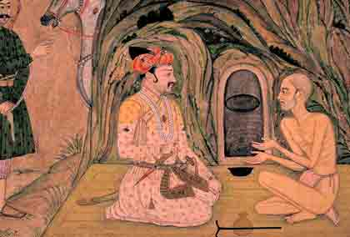
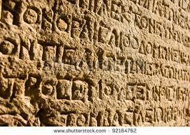
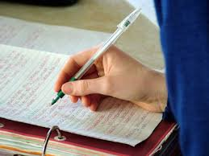
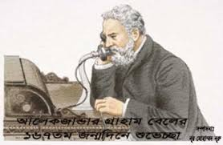
তথ্য ও যোগাযোগ প্রযুক্তি উৎপত্তির পর্যায়গুলো কী কী?
একজন আরেক জনের সাথে কথা বলেই তথ্য বিনিময় করত।
মাটি, পাথর, গাছের বাকলে লিখে তথ্য বিনিময় করত।
কাগজে লিখে তথ্য বিনিময় করত।
টেলিফোনে কথা বলে তথ্য বিনিময় করা শুরু করে ছিল।
Notes:
এখান থেকে শিক্ষার্থীরা তাদের ধারণ বলবে তারপর শিক্ষক নিচের চিত্রগুলো দেখাবে। এভাবেই পর্যায়ক্রমে তথ্য ও যোগাযোগ প্রযুক্তির উৎপত্তি হয়েছে ।

Slide 14
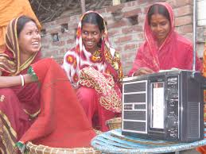
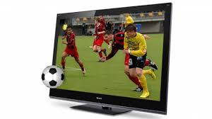
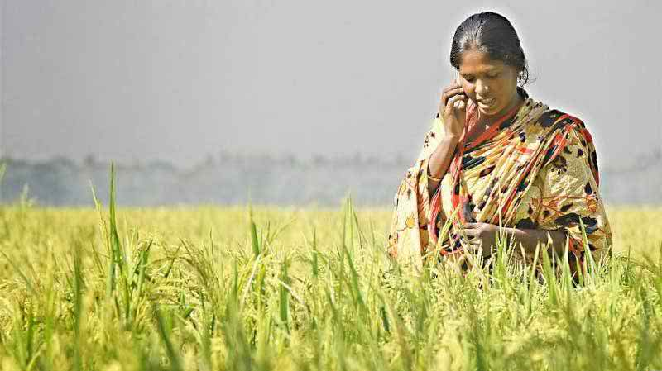
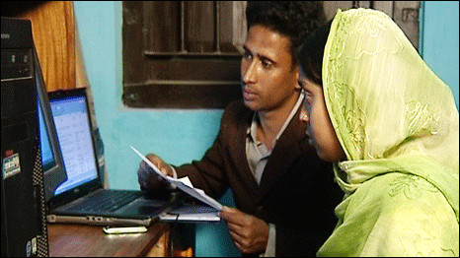
বেতারের মাধ্যমে তথ্য বিনিময় করা হয়।
টেলিভিশনের মাধ্যমে খেলার তথ্য পাওয়া যায়।
মোবাইল ফোনের মাধ্যমে তথ্য বিনিময় করা।
বর্তমানে ইন্টারনেটের মাধ্যমে খুব সহজেই তথ্য বিনিময় করা হচ্ছে।
Notes:
এখান থেকে শিক্ষার্থীরা তাদের ধারণ বলবে তারপর শিক্ষক নিচের চিত্রগুলো দেখাবে। এভাবেই পর্যায়ক্রমে তথ্য ও যোগাযোগ প্রযুক্তির উৎপত্তি হয়েছে ।

Slide 15
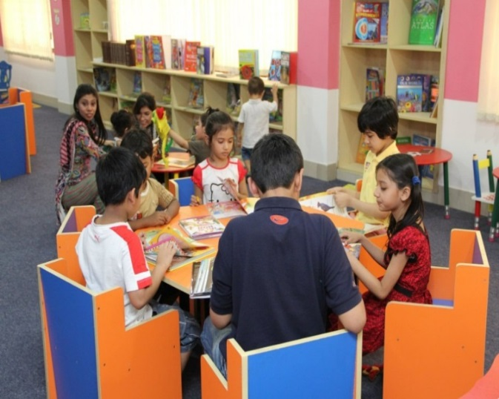
দলগত কাজ
আজকের পাঠের নতুন কী কী প্রযুক্তির নাম উল্লেখ করা হয়েছে তার তালিকা কর এবং একটি করে ব্যবহার লেখ।
Notes:
প্রযুক্তি গুলোর নাম খাতায় লিখে প্রতিটি দল থেকে এক জন করে উপস্থাপন করবে। পরে শিক্ষক সঠিক উত্তর বলে দিবে।

Slide 16
সম্ভাব্য উত্তর
১। রেডিও: বিভিন্ন সংবাদ ও জরুরী ঘোষণা শোনা; গান-বাজনা,
বিনোদন।
২। টেলিভিশন: এই প্রযুক্তির মাধ্যমে বিভিন্ন অনুষ্ঠান দেখা ও শোনা
যায়।
৩। মোবাইল ফোন: এই প্রযুক্তির মাধ্যমে কথা বলা ও এসএমএস
পাঠানো হয়।
৪। ইন্টারনেট: এই প্রযুক্তির মাধ্যমে বিভিন্ন তথ্য খুঁজে পাওয়া যায়।
৫। মাল্টিমিডিয়া প্রজেক্টর: এই প্রযুক্তির মাধ্যমে বড় পর্দায় কোন কিছু
দেখা যায়।
Notes:
শিক্ষার্থীরা উত্তর করার পরে শিক্ষক সম্ভাব্য সমাধান দেখাব। সম্ভাব্য উত্তর দুর্বল ছাত্রদের জন্য খুবই উপকারি হবে।

Slide 17
নতুন শিখলাম
এসএমএস
বেতার / রেডিও
মাল্টিমিডিয়া প্রজেক্টর
ইন্টারনেট
টেলিভিশন
মোবাইল ফোন
Notes:
তোমারা এই পাঠ থেকে কী কী নতুন শব্দ শিখলাম? এখান থেকে নতুন নতুন শব্দগুলো সনাক্ত করতে পারবে।

Slide 18
মূল্যায়ন
১. কোন প্রযুক্তি মানুষের জীবনে গুরুত্বপূর্ণ প্রভাব ফেলেছে?
২. নিচের কোনটি প্রযুক্তি?
ক. ডিজিটাল প্রযুক্তি
খ. টেলিভিশন প্রযুক্তি
গ. তথ্য ও যোগাযোগ প্রযুক্তি
ঘ. এনালগ প্রযুক্তি
ক. যোগাযোগ
খ. তথ্য
গ. রেডিও
ঘ. উপাত্ত
Notes:
উত্তরগুলোর উপরে মাউস দিয়ে ক্লিক করতে হবে। তাহলে সঠিক ও ভুল উত্তর জানা যাবে।

Slide 19
৩. জেলেরা সাগরে থাকাকালীন ঝড় বৃষ্টির খবর
পায় কোনটির মাধ্যমে?
৪. পরীক্ষার ফলাফল জানতে কিসের মাধ্যমে
SMS করা যায়?
ক. রেডিও
খ. টেলিভিশন
গ. মোবাইল
ঘ. মাইক
ক. কম্পিউটার
গ. রেডিও
খ. ল্যান্ডফোন
ঘ. মোবাইল
Notes:
উত্তরগুলোর উপরে মাউস দিয়ে ক্লিক করতে হবে। তাহলে সঠিক ও ভুল উত্তর জানা যাবে।

Slide 20

বাড়ির কাজ
তোমার পরিবারের সদস্যরা ব্যবহার করে এমন কতকগুলো তথ্য ও যোগাযোগ প্রযুক্তির নাম এবং তার ব্যবহার লেখ।
Notes:
শিক্ষার্থীরা বাড়ি থেকে প্রশ্নটির সমাধান লিখে আনবে।

Slide 21
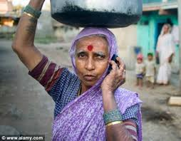
ধন্যবাদ

Slide 22
কৃতজ্ঞতা স্বীকার
শিক্ষা মন্ত্রণালয়, মাউশি, এনসিটিবি ও এটুআই-এর সংশ্লিষ্ট কর্মকর্তাবৃন্দ
এবং কন্টেন্ট সম্পাদক হিসেবে যাঁদের নির্দেশনা, পরামর্শ ও তত্ত্বাবধানে এই মডেল কন্টেন্ট সমৃদ্ধ হয়েছে তারা হলেন-
জনাব মোহাম্মদ কবীর হোসেন, সহকারী অধ্যাপক, টিটিসি, ঢাকা।
জনাব মোঃ আহসানুল আরেফিন চৌধুরী, শিক্ষা, সহকারী অধ্যাপক, টিটিসি, পাবনা।
জনাব মির্জা মোহাম্মদ দিদারুল আনাম, প্রভাষক, টিটিসি, ঢাকা।
মো. সাজ্জাদ হোসেন খান, প্রভাষক (শিক্ষা) টিটিসি, খুলনা।

